Slide 1
ИНТЕЛЛЕКТУАЛЬНОЕ КАЗИНО
Игра по русскому языку и литературе в 7-8 классах

Slide 2
1.

Slide 3
2.

Slide 4
3.

Slide 5
Владимир Иванович Даль

Slide 6
Сергей Иванович Ожегов

Slide 7
Дмитрий Николаевич Ушаков

Slide 8
«ОДЕНЬ ЛИТЕРАТУРНОГО ГЕРОЯ»
Цилиндр, рубашка, сшитая матерью, белые носки, краги, старый пиджак не по размеру, белая рубашка с жёстким стоячим воротником, ботфорты, узкие светлые панталоны на штрипках, костюм из шерстяной ткани, подвязки, атласная лента, махровый халат, пончо, светло-зеленые штаны, перешитые из отцовских, фрак, высокие сапоги мягкой кожи, туфли с небольшим каблуком, шляпа из фетра с перьями, узкие брюки со стрелками, перчатки, армяк, военный сюртук (мундир) с эполетами, картуз, короткий жилет, трость, манишка, кринолин, брегет, чирки.

Slide 9
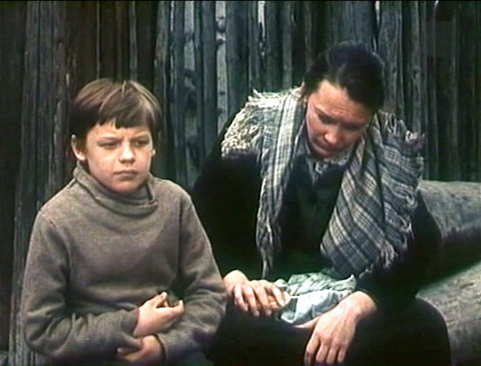
«Уроки французского» В.Г.Распутина

Slide 10
«ОДЕНЬ ЛИТЕРАТУРНОГО ГЕРОЯ»
Цилиндр, рубашка, сшитая матерью, белые носки, краги, старый пиджак не по размеру, белая рубашка с жёстким стоячим воротником, ботфорты, узкие светлые панталоны на штрипках, костюм из шерстяной ткани, подвязки, атласная лента, махровый халат, пончо, светло-зеленые штаны, перешитые из отцовских, фрак, высокие сапоги мягкой кожи, туфли с небольшим каблуком, шляпа из фетра с перьями, узкие брюки со стрелками, перчатки, армяк, военный сюртук (мундир) с эполетами, картуз, короткий жилет, трость, манишка, кринолин, брегет, чирки.

Slide 11
«Уроки французского» В.Г.Распутина
«…перед ней крючился на парте тощий диковатый мальчишка с разбитым лицом, неопрятный без матери и одинокий, в старом, застиранном пиджачишке на обвислых плечах, который впору был на груди, но из которого далеко вылезали руки; в перешитых из отцовских галифе и заправленных в чирки марких светло-зеленых штанах со следами вчерашней драки. Я еще раньше заметил, с каким любопытством поглядывает Лидия Михайловна на мою обувку. Из всего класса в чирках ходил только я».

Slide 12
чИрки

Slide 16
«Модные слова»
Тинэйджер –
Триллер –
Гламурный –

Slide 17
«Модные слова»
Тинэйджер – подросток с 13 до 19 лет.
Триллер – книга или фильм, вызывающая нарастающее чувство страха.
Гламурный – модный, с шиком.

Slide 18
«Как баяли на Каргополье в старину»
Скибка –
Тата (тятя) –
Утиральник –
Хамкать –
Исподки –

Slide 19
«Как баяли на Каргополье в старину»
Скибка – кусок хлеба
Тата (тятя) – папа
Утиральник – полотенце
Хамкать – зевать
Исподки – рукавицы, варежки

Slide 20
«Узнай героя»

Slide 21
«Узнай героя»

Slide 22
«Узнай героя»

Slide 23
Этимология
1. Пономарёв а) делал бочки
2. Скорняков б) шил тулупы
3. Бондарев в) служил в суде
4. Сыромятников г) выделывал кожу
5. Стряпчев д) служил в церкви

Slide 24
Этимология
1. Пономарёв а) служил в церкви
2. Скорняков б) шил тулупы
3. Бондарев в) делал бочки
4. Сыромятников г) выделывал кожу
5. Стряпчев д) служил в суде

Slide 25
Закончи пословицу
Волка бояться… вылетит не поймаешь.
Жизнь прожить … а лень портит.
Лучше поздно… сажа бела.
Труд человека кормит… хорошо кончается.
Дела как … чем никогда.
Худой мир лучше… не поле перейти.
Хлеб - батюшка … доброй ссоры.
Все хорошо, что… вода – матушка.
Слово не воробей… в лес не ходить.

Slide 26
Закончи пословицу
Волка бояться – в лес не ходить.
Жизнь прожить – не поле перейти.
Лучше поздно, чем никогда.
Труд человека кормит, а лень портит.
Дела как сажа бела.
Худой мир лучше доброй ссоры.
Хлеб – батюшка, вода – матушка.
Все хорошо, что хорошо кончается.
Слово не воробей, вылетит – не поймаешь.

Slide 27
ЧЁРНЫЙ ЯЩИК

Slide 30
Устаревшие слова
Выя –
десница –
рамена –
длань –
чело –
уста –
ланиты –
перста –
шуйца –

Slide 31
Устаревшие слова
Выя - шея;
десница- правая рука;
рамена – плечи,
длань - ладонь;
чело-лоб;
уста-губы,
ланиты-щеки,
перста – пальцы,
шуйца- левая рука.

Slide 32
Ура глаголу!
«Светает. Звонит, просыпаюсь, не встаю, сплю…Будит, сердится: «Опаздываешь!» Встаю, одеваюсь, умываюсь…»

Slide 33
К.И.Чуковский
«Живой как жизнь» (1962 г)

